Slide 1
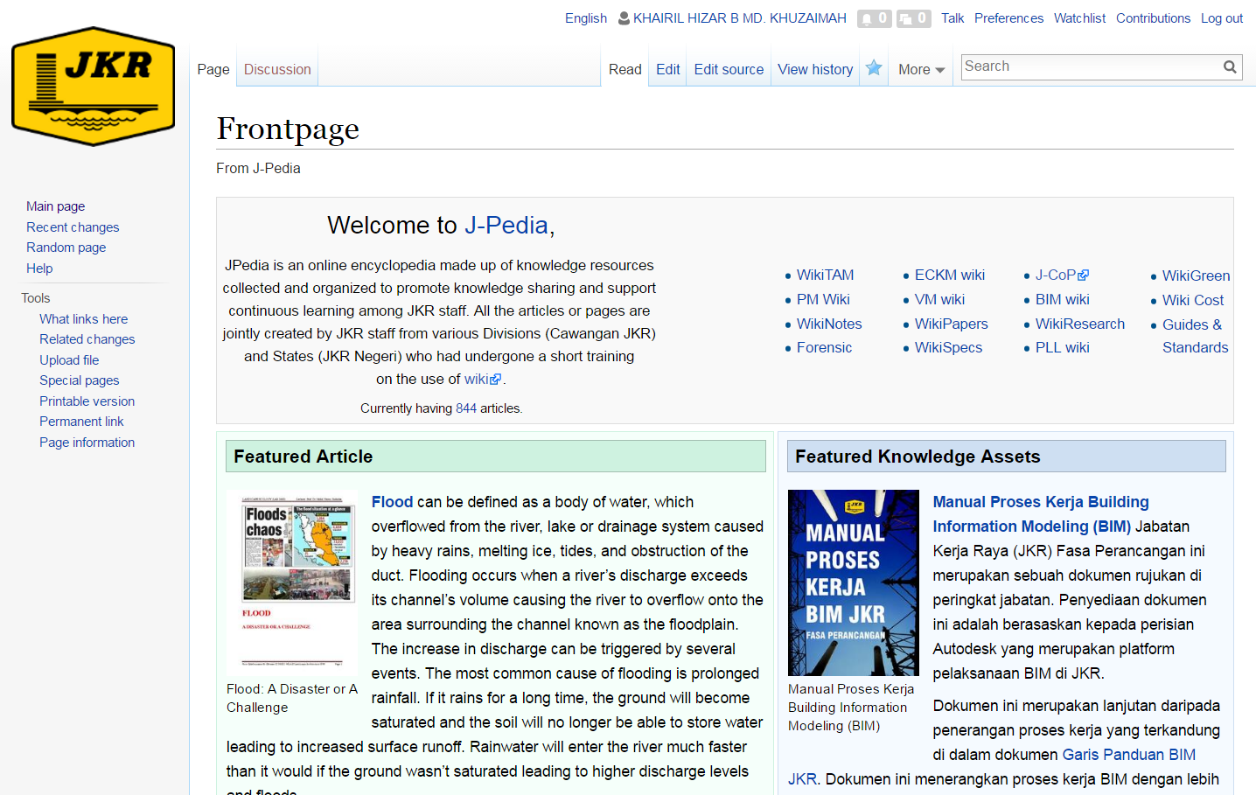
PEMBENTANGAN
HASIL SURVEY JPEDIA DAN WAY FORWARD
JPEDIA VERSI BARU
Sr ROZNITA OTHMAN
MESYUARAT MPO BIL. 2/2017
JKR JOHOR
17 – 18 APRIL 2017

Slide 2
SURVEY JPEDIA
OBJEKTIF
Mengumpul maklumbalas mengenai kepenggunaan JPedia
Mendapatkan cadangan penambahbaikan bagi meningkatkan penglibatan serta kepenggunaan JPedia
1 Jan - 28 Feb 2017
Diedarkan kepada 7,088 warga JKR yang mempunyai emel rasmi JKR
Kaji selidik atas talian dengan menggunakan Google Form

Slide 3
INSTRUMEN KAJI SELIDIK
Seksyen A: Demografi
Seksyen B: Penggunaan JPedia
Seksyen C: Faedah yang diperolehi
Seksyen D: Cadangan Facet JPedia
Seksyen E: Maklumbalas

Slide 4
GRED JAWATAN
7,088
SAMPEL
612
RESPONDEN
8.6%
KESELURUHAN

Slide 5
Majoriti responden telah berkhidmat antara 6-10 tahun

Slide 6
Majoriti responden telah pun mengetahui mengenai Jpedia
[158 responden]
[454 responden]

Slide 7
Majoriti daripada responden pernah mengguna JPedia
[261 responden]
[351 responden]

Slide 8
YANG TAHU JPEDIA DAN TELAH GUNA?
77%

Slide 9
Tiga (3) sebab utama mengapa belum guna Jpedia
Tiada arahan khusus daripada ketua
Tiada masa
Tiada kaitan dengan tugas hakiki/KPI

Slide 10
Majoriti responden menyatakan mereka guna JPedia untuk mendapatkan pengetahuan yang diperlukan

Slide 11
Majoriti responden yang mengguna Jpedia akses
Guides & Stds (arahan teknik, panduan),
Wiki Specs (spesifikasi bangunan, jalan dll),
PM wiki (amalan terbaik, pensijilan, dll),
Wiki Green (piawaian, panduan), dan
Wiki Notes (nota kursus)

Slide 12
RAILWAY ENGINEERING
SEJARAH PROJEK
CADANGAN FACET BARU
LCC
NOTA PEPERIKSAAN PROFESSIONAL
GIS

Slide 13
Cadangan responden untuk tambahbaik JPedia
Bil. | Cadangan
1. | Dapatkan pakar rujuk semak kandungan bagi memastikan kandungan adalah relevan, betul, lengkap dan up to date
2. | Promosi yang konsisten di portal JKR/ Facebook JKR
3. | Banyakkan nota berbentuk infografik. Hebahan umum dilakukan dengan lebih kerap untuk memaklumkan kewujudan JPedia
4. | Bangunkan aplikasi mobile untuk Andriod dan IOS
5. | Mengadakan taklimat/kursus/latihan mengenai penggunaan JPedia kepada semua warga JKR
6. | Wiki notes perlu selaras dengan jadual latihan dan seminar di bawah CREaTE supaya tiada nota yang tercicir
7. | Interfacing yg lebih mesra pengguna dan dinamik
8. | Adakan icon JPedia pada desktop semua komputer laptop dan desktop JKR.

Slide 14
Kajian Susulan melalui Focus Group
Apakah bentuk arahan yang perlu diberi untuk menggalakkan lebih ramai staff untuk menggunakan JPedia?
Bagaimana untuk memastikan staf mempunyai masa untuk mencari atau berkongsi pengetahuan di JPedia?
Persepsi tentang kaitan perkongsian pengetahuan dengan tugas hakiki?

Slide 15
Kajian Susulan melalui Focus Group
Apakah bentuk arahan yang perlu diberi untuk galakkan lebih ramai staff guna JPedia?
Lantik staff yang bertanggungjawab (PIC) bagi JPedia
Surat peliling KPKR yang menetapkan markah bonus di dalam LNPT
Dimasukkan sebagai agenda di dalam Mesyuarat Pagi
Arahan paperless untuk edaran nota kursus/seminar
Wajibkan penglibatan pengurusan atasan
Token bulanan bagi staff yang aktif

Slide 16
Kajian Susulan JPedia
Bagaimana untuk pastikan staf memperuntukkan masa untuk mencari atau berkongsi pengetahuan di JPedia?
Rekodkan dalam buku log (learning journal) pencapaian/pembacaan sumbangan dalam JPedia
Guna lebih visual grafik untuk menarik perhatian pembaca
Pertingkatkan capaian internet terutamanya di JKR Daerah
Keluarkan arahan KPKR untuk cari/kongsi ilmu di JPedia
Makluman mengenai JPedia di setiap program/mesyuarat di pejabat
Kongsi pembelajaran di JPedia dalam Facebook/Twitter melalui fungsi “Share”

Slide 17
Kajian Susulan JPedia
Persepsi bahawa perkongsian pengetahuan tiada kaitan dengan tugas hakiki
Setuju - mengapa?
Tidak setuju – mengapa?
Tiada arahan khusus dalam tugas hakiki
Hanya diberi pada masa terluang (jika ada)
Bukan kepakaran teras
Perkongsian ilmu berlaku tanpa disedari dalam tugas hakiki
Penambahbaikan tugas
Peningkatan kompetensi melalui latihan berterusan

Slide 18
PERANCANGAN KE HADAPAN (WAY FORWARD)
TELADAN DARIPADA PENGURUSAN ATASAN (MODEL KNOWLEDGE SHARING BEHAVIOUR)
HAPUSKAN PERSEPSI NEGATIF
SUMBANGAN PENGETAHUAN SEBAGAI KRITERIA PENILAIAN PRESTASI
TINGKATKAN PENGLIBATAN PEGAWAI UNTUK MENYUMBANG PENGETAHUAN
PELBAGAIKAN BAHAN PROMOSI (VISUAL) DAN SALURAN KOMUNIKASI
TINGKATKAN AWARENESS DI KALANGAN WARGA JKR

Slide 19
JPEDIA VERSI BARU
Dr KHAIRIL HIZAR MD. KHUZAIMAH
MESYUARAT MPO BIL. 2/2017
JKR JOHOR
17 – 18 APRIL 2017

Slide 20
INFOSTRUKTUR BARU (PM WIKI)
FACET BARU (GREEN WIKI, WIKI COST)
LOOK & FEEL BARU
(FUNGSI EDITING)
FRONT PAGE DINAMIK
PEMBAHARUAN KEPADA JPEDIA

